Slide 1
GPL 授權條款的典型侵權糾紛
Typical GPL Infringement Disputes
葛冬梅 Florence T.M. Ko ftmk20082@gmail.com
https://tw.linkedin.com/in/florencetmko
© 本簡報採用 CC-BY-3.0-TW-or-later 授權，但有個別標示者依所標示之授權。

Slide 2
關於葛冬梅
自由工作者
自由開源授權
Creative Commons授權
辦活動、寫文章、給演講、做諮詢
中研院自由軟體鑄造場法政組
橋接台灣與國際開放授權世界

Slide 3
給入門者
白話才能讓人聽得懂
描述、用詞不盡精確
條款規定說明要點
侵權糾紛精簡事實

Slide 4
侵權糾紛 非關FUD
Fear, Uncertainty, and Doubt

Slide 5
侵權糾紛
關乎正確利用
合於授權條款規定的方式利用程式

Slide 6
過當維權
GPL-2.0 (GNU General Public License, Version 2)
AGPL-3.0 (GNU Affero General Public License, Version 3)

Slide 7
Copyright Troll
著作權蟑螂

Slide 8
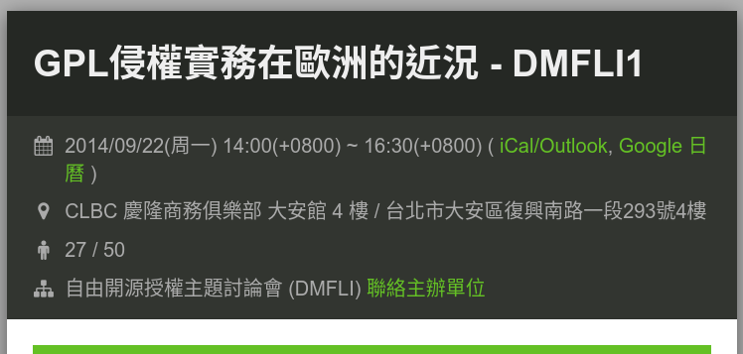
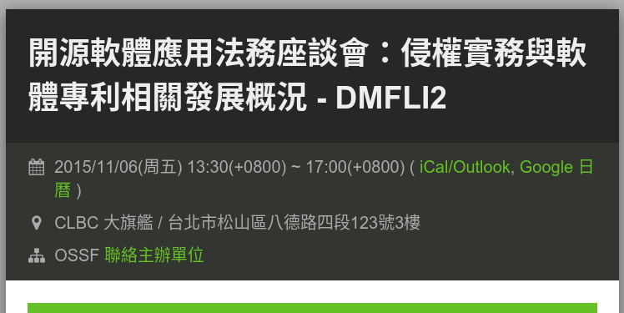
GPL-2.0
https://dmfli.kktix.cc/events/dmfli1
https://dmfli.kktix.cc/events/dmfli2

Slide 9
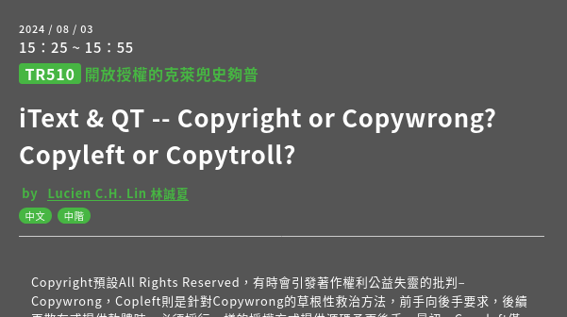
AGPL-3.0
https://coscup.org/2024/zh-TW/session/TRHD9K

Slide 10
AGPL-3.0案例稀少

Slide 11
GPL-2.0 (GNU General Public License, Version 2)
GPL-3.0 (GNU General Public License, Version 3)
AGPL-3.0 (GNU Affero General Public License, Version 3)
GPL-2.0
GPL-3.0
AGPL-3.0
核心義務相同
僅第13條不同

Slide 12
僅第13條不同
(1) AGPL-3.0衍生程式透過網路提供服務
(2) AGPL-3.0與GPL-3.0互不干涉條款

Slide 13
GPL-2.0
主要是將重要的著作權利授與出去
使用、重製、散布、修改
沒有授權金

Slide 14
GPL-2.0核心義務
(1) 標上明顯的著作權聲明與免責聲明
(2) 保留所有標示
(3) 附上授權條款全文內容
(4) 提供源碼 (source code) 給後手

Slide 15
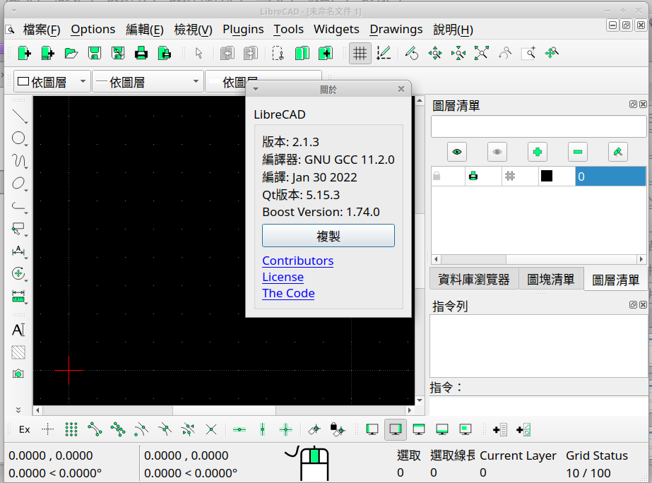

https://librecad.org/#features

Slide 16
(1) 標上明顯的著作權聲明與免責聲明
(2) 保留所有標示
(3) 附上授權條款全文內容
(4) 提供源碼 (source code) 給後手
情境一：單純使用
LibreCAD
設計系學生甲
設計系學生乙

Slide 17
(1) 標上明顯的著作權聲明與免責聲明
(2) 保留所有標示
(3) 附上授權條款全文內容
(4) 提供源碼 (source code) 給後手
情境一：單純使用
LibreCAD
設計系學生甲
設計系學生乙

Slide 18
(1) 標上明顯的著作權聲明與免責聲明
(2) 保留所有標示
(3) 附上授權條款全文內容
(4) 提供如何取得源碼 (source code)的資訊 給後手
情境一：單純使用
LibreCAD
設計系學生甲
設計系學生乙

Slide 19
(1) 標上明顯的著作權聲明與免責聲明
(2) 保留所有標示
(3) 附上授權條款全文內容
(4) 提供如何取得源碼 (source code)的資訊 給後手
情境一：單純使用
LibreCAD
設計系學生甲
設計系學生乙

Slide 20
(1) 標上明顯的著作權聲明與免責聲明
(2) 保留所有標示
(3) 附上授權條款全文內容
(4) 提供如何取得源碼 (source code)的資訊 給後手
情境一：單純使用
用，就好了！
LibreCAD
設計系學生甲
設計系學生乙

Slide 21
1. 義務的啟動條件：散布
2. 非商業的單純使用幾乎等同沒有
任何義務需要負擔

Slide 22
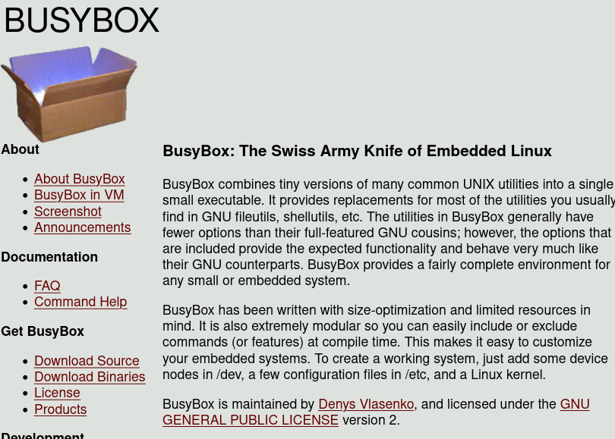
https://www.busybox.net/about.html

Slide 23
(1) 衍生程式採用GPL-2.0授權
(2) 在產品A明顯處標上著作權聲明與免責聲明
(3) 保留原來程式中所有的標示內容
(4) 附上授權條款全文內容
(5) 必須提供衍生程式的完整源碼
情境二：商業販賣包含有衍生程式的產品
產品A包含BusyBox衍生程式
公司甲
消費者乙

Slide 24
(6) 修改過的檔案必須加註明顯的標示，顯示甲
修改過了這個檔案以及修改日期
(1) 衍生程式採用GPL-2.0授權
(2) 在產品A明顯處標上著作權聲明與免責聲明
(3) 保留原來程式中所有的標示內容
(4) 附上授權條款全文內容
(5) 必須提供衍生程式的完整源碼
情境二：商業販賣包含有衍生程式的產品
產品A包含BusyBox衍生程式
公司甲
消費者乙

Slide 25
1. 義務的啟動條件：散布
2. 商業使用需要負擔較多的義務

Slide 26
GPL-2.0
保持程式在一個
可以被持續研究與改善的狀態

Slide 27
源碼 Source Code
散布程式、散布源碼
修改源碼、必須標示
衍生程式、相同授權

Slide 28
Harald Welte控告德國友訊(D-Link)
原告Welte（受託人）
(1) 多次侵權利用紀錄
(2) 德國友訊修正後已符合所有義務規定
(3) 不願支付所要求的費用與依法提供資訊
被告德國友訊
(1) NAS使用msdosfs, mtd, initrd
(2) 沒有做到任何一項GPL-2.0 義務
消費者
https://ossf.denny.one/tw/legal-column-list/504--gpl-.html
https://web.archive.org/web/20171224212345/https://www.openfoundry.org/tw/legal-column-list/504--gpl-

Slide 29
Harald Welte控告德國友訊(D-Link)
台灣友訊母公司
原告Welte（受託人）
(1) 多次侵權利用紀錄
(2) 德國友訊修正後已符合所有義務規定
(3) 不願支付所要求的費用與依法提供資訊
被告德國友訊
(1) NAS使用msdosfs, mtd, initrd
(2) 沒有做到任何一項GPL-2.0 義務
消費者
https://ossf.denny.one/tw/legal-column-list/504--gpl-.html
https://web.archive.org/web/20171224212345/https://www.openfoundry.org/tw/legal-column-list/504--gpl-

Slide 30














Slide 31
BusyBox案件群
時間 | 案件 | 國家
2007年10月 | BusyBox vs. Monsoon（和解） | 美國
2007年11月 | BusyBox vs. Xterasys（和解） | 美國
2007年11月 | BusyBox vs. High-Gain Antennas（和解） | 美國
2007年12月 | BusyBox vs. Verizon（和解） | 美國
2008年6月 | BusyBox vs. Bell Microproduct（和解） | 美國
2008年6月 | BusyBox vs. Super Micro Computer（和解） | 美國
2008年7月 | BusyBox vs. Extreme Networks（和解） | 美國
2009年12月 | BusyBox vs. Best Buy等14家公司（2010年7月針對Westinghouse Digital Technologies裁定損害賠償） | 美國

Slide 32
2007-2009年間BusyBox控告多家美國公司
原告BusyBox
(1) 寄發警告信
(2) 沒有回應或是雙方沒有達成協議
被告美國多家公司
(1) 網通、嵌入式產品
(2) 沒有遵守GPL-2.0 義務
消費者
https://ossf.denny.one/tw/legal-column-list/2277--busybox-.html
https://web.archive.org/web/20171223135457/https://www.openfoundry.org/tw/legal-column-list/2277--busybox-
https://ossf.denny.one/tw/legal-column-list/1481-busybox.html
https://web.archive.org/web/20171223135457/https://www.openfoundry.org/tw/legal-column-list/1481-busybox

Slide 33
和解概要
(1) 開放原始碼協調員 (Open Source Compliance Officer)
(2) 之前散布的BusyBox版本的原始碼公布在網路上
(3) 儘可能地通知已取得產品之人
(A) 產品韌體採用GPL-2.0授權
(B) GPL-2.0中規定使用者的各項權利
(4) 賠償金
https://ossf.denny.one/tw/legal-column-list/2277--busybox-.html
https://web.archive.org/web/20171223135457/https://www.openfoundry.org/tw/legal-column-list/2277--busybox-

Slide 34
2007-2009年間BusyBox控告多家美國公司
台灣代工公司
原告BusyBox
(1) 寄發警告信
(2) 沒有回應或是雙方沒有達成協議
被告美國多家公司
(1) 網通、嵌入式產品
(2) 沒有遵守GPL-2.0 義務
消費者
https://ossf.denny.one/tw/legal-column-list/2277--busybox-.html
https://web.archive.org/web/20171223135457/https://www.openfoundry.org/tw/legal-column-list/2277--busybox-
https://ossf.denny.one/tw/legal-column-list/1481-busybox.html
https://web.archive.org/web/20171223135457/https://www.openfoundry.org/tw/legal-column-list/1481-busybox

Slide 35

Patrick McHard是Netfilter開發者
曾任核心管理員
已多年未活躍
https://www.netfilter.org/

Slide 36
2018年德國 Patrick McHardy 維權爭議
原告Parick McHardy
(1) 寄發警告信
(2) 和解後簽署暫停及停止聲明 (declaration cease and desist)
(3) 附帶契約罰金
(4) 保密條款
(5) 接續寄發警告信要求高額契約罰金
被告德國多家公司
(1) 網通、嵌入式產品
(2) 不同程度的侵權
消費者
https://laforge.gnumonks.org/blog/20180307-mchardy-gpl/
https://jolts.world/index.php/jolts/article/view/128

Slide 37
枝微末節的侵權態樣
附帶契約罰金的聲明
保密條款
後續多次警告信堆疊罰金額度
擴大解釋GPL-2.0

Slide 38
2018年德國 Patrick McHardy 維權爭議
全球各地公司
原告Parick McHardy
(1) 寄發警告信
(2) 和解後簽署暫停及停止聲明 (declaration cease and desist)
(3) 附帶契約罰金
(4) 保密條款
(5) 接續寄發警告信要求高額契約罰金
被告德國多家公司
(1) 網通、嵌入式產品
(2) 不同程度的侵權態樣
消費者
https://laforge.gnumonks.org/blog/20180307-mchardy-gpl/
https://jolts.world/index.php/jolts/article/view/128

Slide 39
2018年德國 Patrick McHardy 與 GeniaTech 的侵權糾紛
原告Parick McHardy
(1) 寄發警告信
(2) GeniaTech修正符合授權義務之後
拒絕簽署暫停及停止聲明
(declaration cease and desist)
(3) 向法院聲請對GeniaTech的禁制令
之後當庭撤回
被告德國GeniaTech
(1) 嵌入式產品
(2) 枝微末節的侵權態樣
消費者
https://laforge.gnumonks.org/blog/20180307-mchardy-gpl/
https://jolts.world/index.php/jolts/article/view/128

Slide 40
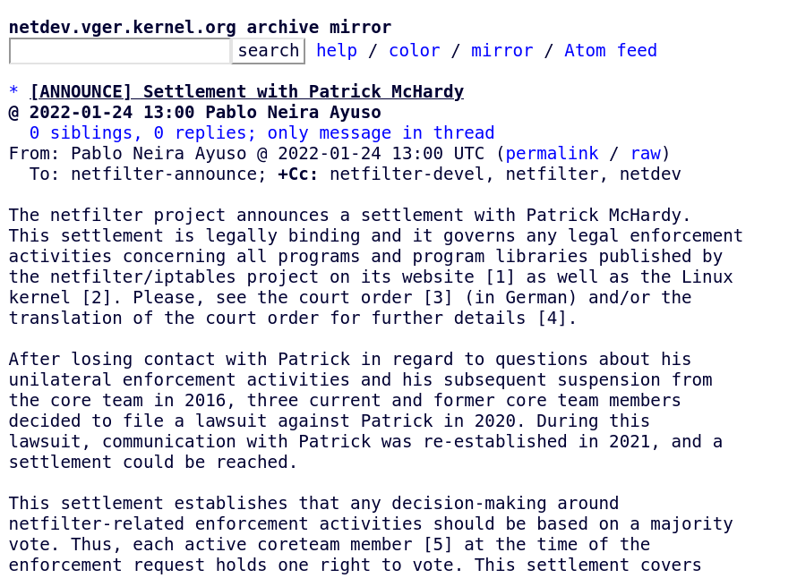
https://lore.kernel.org/netdev/Ye6jCQm7z0Yr3bqA@salvia/T/

Slide 41
Netfilter控告McHardy
2022年法院和解
Netfilter 專案核心成員過半同意後才能針對侵權行為採取行動

Slide 42
GPL-2.0侵權糾紛的核心
源碼 源碼 源碼

Slide 43
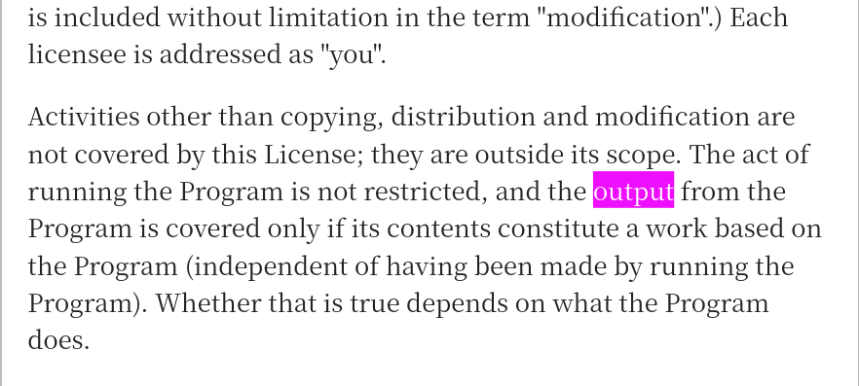
GPL-2.0第0條第2項

Slide 44
程式執行產出 ≠ 源碼
OUTPUT ≠ 源碼

Slide 45
程式執行產出 ≠ 源碼
錢 ≠ 源碼

Slide 46
侵權糾紛 關於FUD
Fear, Uncertainty, and Doubt

Slide 47
來自心中的FUD
傾向於不敢反擊

Slide 48
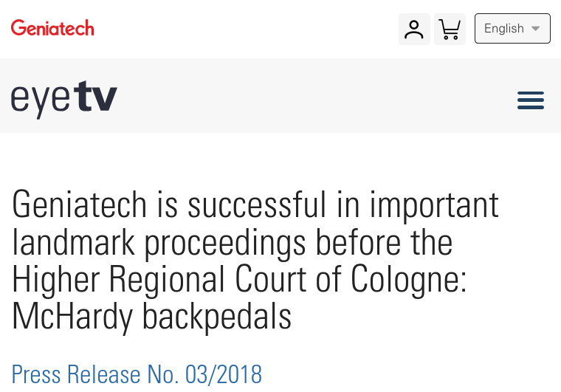
https://www.geniatech.eu/geniatech-erringt-in-einem-wichtigen-grundsatzverfahren-erfolg-vor-dem-olg-koeln-mchardy-macht-rueckzieher/

Slide 49
Copyright Troll
著作權蟑螂

Slide 50
謝謝聆聽
歡迎提問

